Slide 1
着力激发市场主体活力
保持经济持续健康发展
——2019年《政府工作报告》解读
Notes:
1
1
1
1
1
1

Slide 2
一
来之不易的巨大成就
目录
二
稳中求进、符合实际的发展目标和政策取向
三
重点突出、举措有力的工作部署
Notes:
2
2
2
2
2

Slide 3
一、来之不易的巨大成就
Notes:
3
3
3
3
3

Slide 4
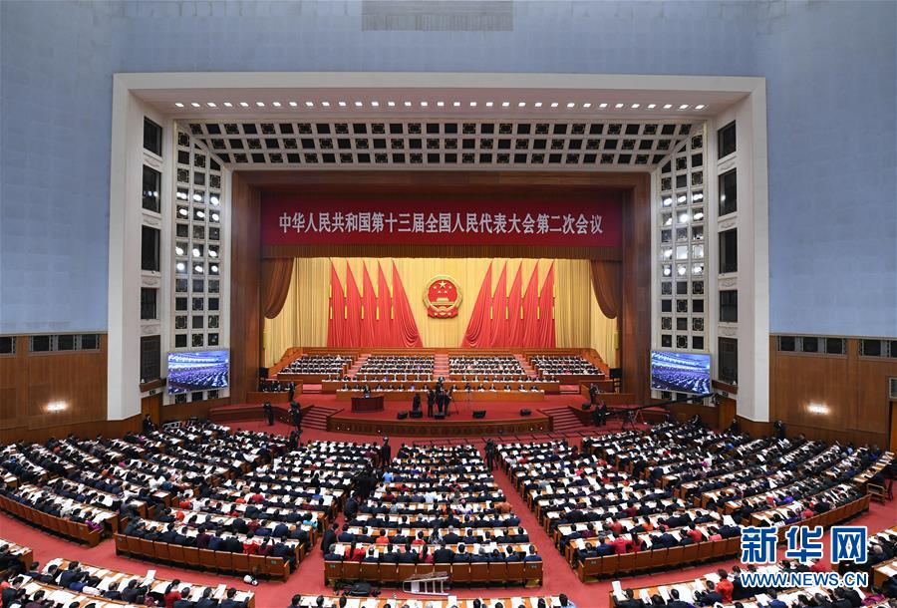
第一部分
决胜全面建成小康社会取得新的重大进展
2018年，国内外形势复杂严峻
国
际
经济全球化遭遇波折
多边主义受到冲击
国际金融市场震荡
中美经贸摩擦的不利影响显现
经济转型阵痛凸显
在以习近平同志为核心的党中央坚强领导下，全国各族人民以习近平新时代中国特色社会主义思想为指导，砥砺奋进，攻坚克难，完成全年经济社会发展主要目标任务，决胜全面建成小康社会取得新的重大进展。
国
内
新老矛盾交织
经济运行稳中有变、变中有忧
出现新的下行压力

Slide 5
第一部分
取得的标志性成就
经济运行保持在合理区间
发展新动能快速成长
经济结构不断优化
改革开放取得新突破
三大攻坚战开局良好
人民生活持续改善

Slide 6
第一部分
政府所做的主要工作
创新和完善宏观调控，经济保持平稳运行
深化供给侧结构性改革，实体经济活力不断释放
统筹城乡区域发展，良性互动格局加快形成
扎实打好三大攻坚战，重点任务取得积极进展
深入实施创新驱动发展战略，创新能力和效率进一步提升
加大改革开放力度，发展动力继续增强
坚持在发展中保障和改善民生，改革发展成果更多更公平惠及人民群众
推进法治政府建设和治理创新，保持社会和谐稳定
《报告》还简要回顾了党风廉政建设和反腐败斗争、外交工作等方面的成就

Slide 7
二、稳中求进、符合实际的 发展目标和政策取向

Slide 8
第二部分
2019年是新中国成立70周年，是全面建成小康社会、实现第一个百年奋斗目标的关键之年。要在以习近平同志为核心的党中央坚强领导下，以习近平新时代中国特色社会主义思想为指导——
全面贯彻
党的十九大和十九届二中、三中全会精神
坚 持
新发展理念
统筹推进
“五位一体”总体布局
坚 持
推动高质量发展
协调推进
“四个全面”战略布局
坚 持
以供给侧结构性改革为主线
坚 持
深化市场化改革、扩大高水平开放
坚 持
稳中求进工作总基调

Slide 9
第二部分
加快建设
现代化经济体系
提 振
市场信心
增 强
人民群众获得感、幸福感、安全感
继续打好
三大攻坚战
着力激发
保 持
经济持续健康发展和社会大局稳定
微观主体活力
创新和完善
宏观调控
为全面建成小康社会收官打下决定性基础
以优异成绩庆祝中华人民共和国成立70周年
稳增长、促改革、调结构、惠民生、防风险、保稳定工作
统筹推进
保 持
经济运行在合理区间
进一步
稳就业、稳金融、稳外贸、稳外资、稳投资、稳预期

Slide 10
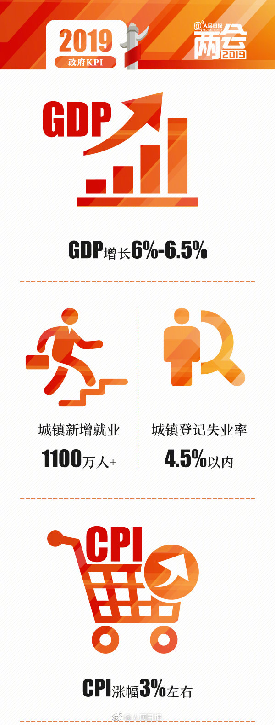
第二部分
2019年经济社会发展主要预期目标

Slide 11
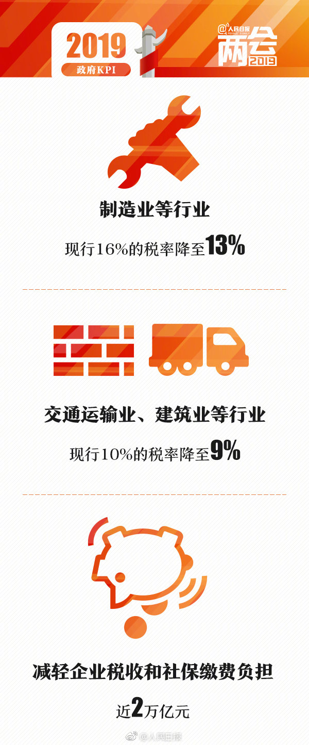
第二部分
2019年经济社会发展主要预期目标

Slide 12
第二部分
2019年经济社会发展主要预期目标

Slide 13
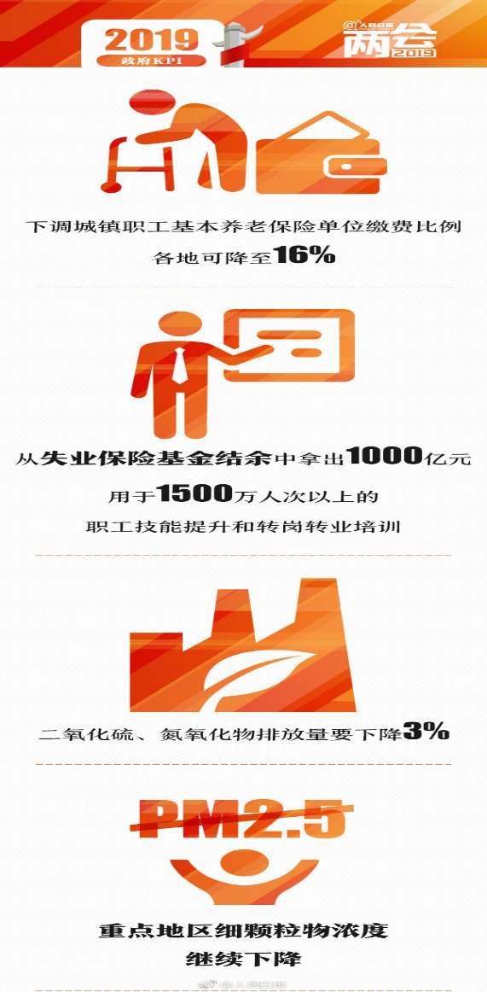
第二部分
2019年经济社会发展主要预期目标

Slide 14
第二部分
注重把握好三对关系
统筹好国内与国际的关系，凝心聚力办好自己的事
平衡好稳增长与防风险的关系，确保经济持续健康发展
处理好政府与市场的关系，依靠改革开放激发市场主体活力
发展归根到底是为了人民，必须紧紧依靠人民

Slide 15
三、重点突出、举措有力的工作部署

Slide 16
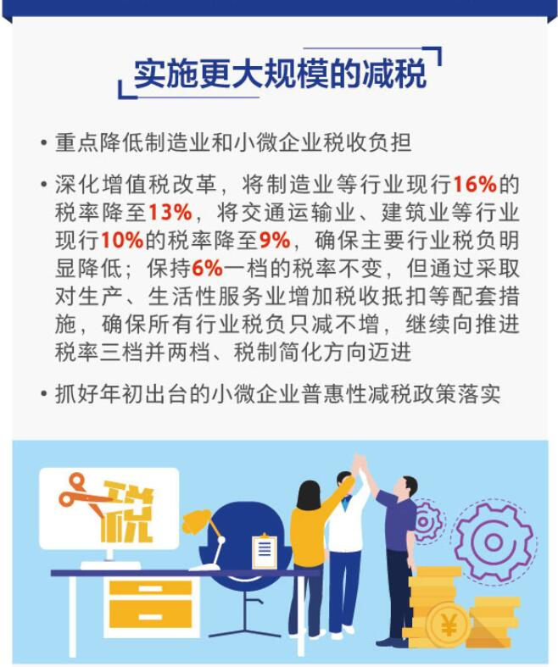
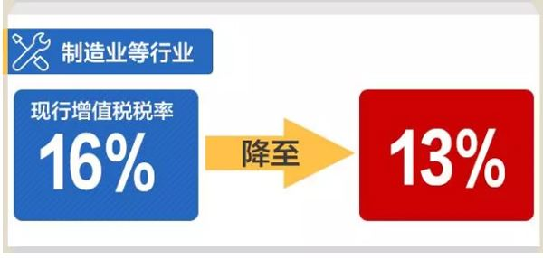
第三部分
继续创新和完善宏观调控，确保经济运行在合理区间
减税规模约占整个增值税减税的85%

Slide 17
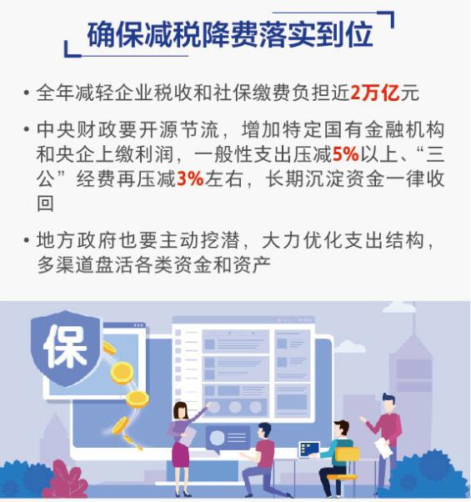
第三部分
继续创新和完善宏观调控，确保经济运行在合理区间
我们要切实让市场主体特别是小微企业有明显减税降费感受

Slide 18
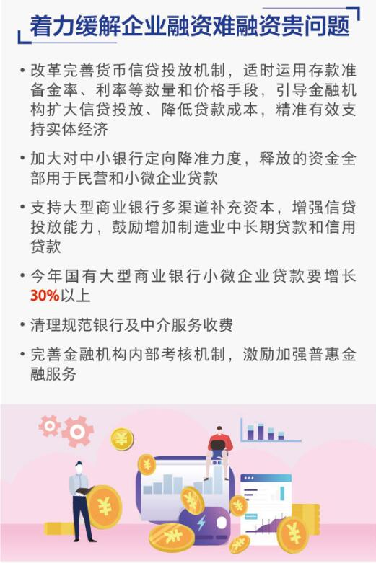
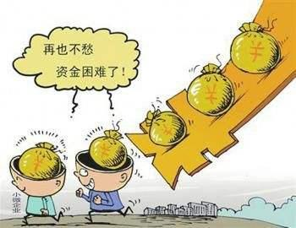
第三部分
继续创新和完善宏观调控，确保经济运行在合理区间
存款准备金率是从源头提供流动性、降低融资成本的重要工具。目前我国大型银行存款准备金率为13.5%、中小银行为11.5%，仍有一定下调空间

Slide 19
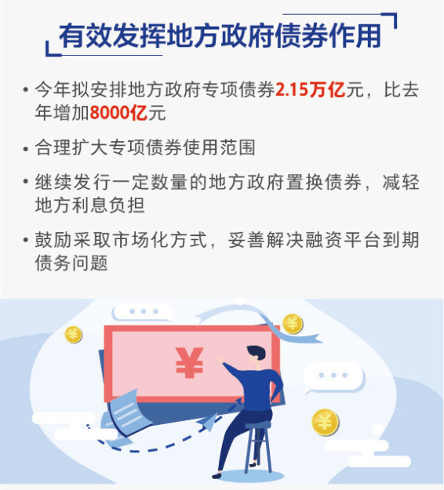
第三部分
继续创新和完善宏观调控，确保经济运行在合理区间
安排地方政府一般债券9300亿元
增长幅度近60%
在开大前门的同时，必须坚决堵住后门、遏制隐性债务增量

Slide 20
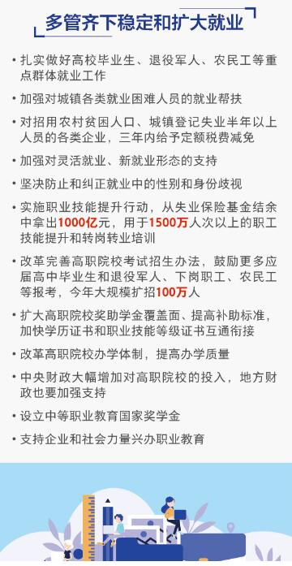
第三部分
继续创新和完善宏观调控，确保经济运行在合理区间
今年就业压力加大。高校毕业生有834万人，再创历史新高。部分企业生产经营困难，下岗、转岗等人数也可能会有所增加

Slide 21
第三部分
激发市场主体活力，着力优化营商环境
市场配置资源是最有效率的形式
工程建设项目审批制度改革
压缩专利审查和商标注册时间
最多跑一次
开展“减证便民”改革行动
建立政务服务“好差评”制度

Slide 22
第三部分
激发市场主体活力，着力优化营商环境
公平竞争是市场经济的灵魂
改革完善公平竞争审查和公正监管制度，加快清理妨碍统一市场和公平竞争的各种规定和做法
不同层级政府职责不同，在市场监管方面要有明确分工
对监管者也要强监管、立规矩，严格约束其行为

Slide 23
第三部分
激发市场主体活力，着力优化营商环境
企业反映负担重，一个重要原因是要素成本高、涉企收费多和收费乱
深化电力市场化改革，一般工商业平均电价再降低10%
推动继续降低物流成本
专项治理中介服务收费

Slide 24
第三部分
坚持创新引领发展，培育壮大新动能
推动传统产业改造提升
数字化
网络化
智能化
绿色化
强化工业基础和技术创新能力，支持企业加快技术改造和设备更新，促进先进制造业和现代服务业融合发展

Slide 25
第三部分
坚持创新引领发展，培育壮大新动能
促进新兴产业加快发展
壮大数字经济，打造更多有国际竞争力的“企业航母”

Slide 26
第三部分
坚持创新引领发展，培育壮大新动能
提升科技支撑能力
创新的核心是科技创新
加强关键核心技术攻关
强化国家战略科技力量
健全以企业为主体的产学研一体化创新机制
推动科技创新效率提高和创新成果加快转化应用
扩大国际创新合作
全面加强知识产权保护
调动科技人员积极性、创造性

Slide 27
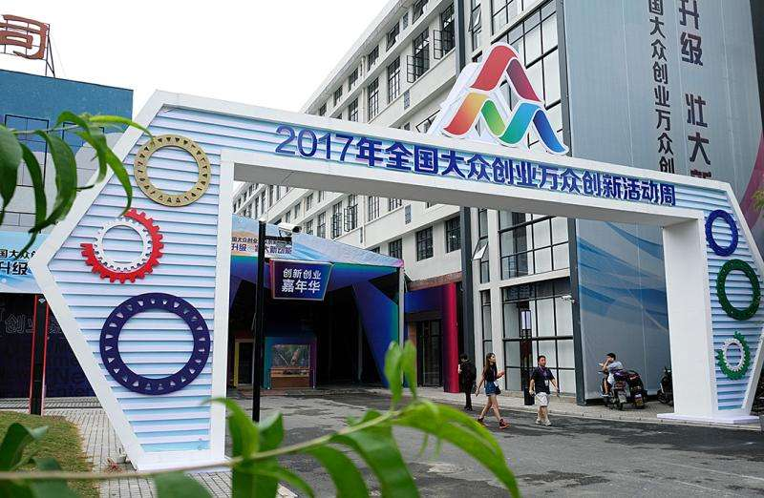
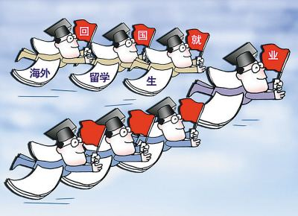
第三部分
坚持创新引领发展，培育壮大新动能
进一步把大众创业万众创新引向深入
改革完善人才培养、使用、评价机制
鼓励更多社会主体创新创业
强化普惠性支持

Slide 28
第三部分
促进形成强大国内市场，持续释放内需潜力
推动消费稳定增长
解决好“一老一小”的服务消费供给问题
促进家政服务业提质扩容
发展全域旅游
稳定汽车消费
大力发展新零售
健全农村流通网络
加强消费市场监管
落实好新修订的个人所得税法

Slide 29
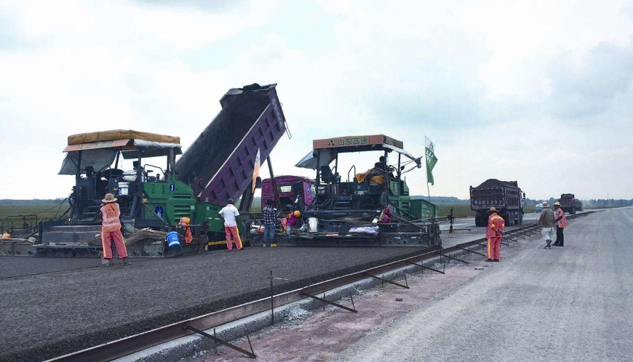
第三部分
促进形成强大国内市场，持续释放内需潜力
合理扩大有效投资
创新项目融资方式
完成铁路投资8000亿元、公路水运投资1.8万亿元，再开工一批重大水利工程，加快川藏铁路规划建设，加大城际交通、物流、市政、灾害防治、民用和通用航空等基础设施投资力度，加强新一代信息基础设施建设

Slide 30
第三部分
对标全面建成小康社会任务，扎实推进脱贫攻坚和乡村振兴
打好精准脱贫攻坚战
加大深度贫困地区脱贫攻坚力度
大力扶持贫困地区发展特色优势产业
开展贫困地区控辍保学专项行动、明显降低辍学率
对摘帽县和脱贫人口的扶持政策要保持一段时间
完善考核监督机制
把扶贫工作重心、政策支持重心、社会帮扶重心进一步向深度贫困地区聚焦

Slide 31
第三部分
对标全面建成小康社会任务，扎实推进脱贫攻坚和乡村振兴
抓好农业特别是粮食生产
稳定粮食产量，优化品种结构
加强农田水利建设，新增高标准农田8000万亩以上
稳定生猪等畜禽生产
加快农业科技改革创新
培育家庭农场、农民合作社等新型经营主体
落实和完善农产品加工支持政策
支持返乡入乡创业创新
确保农民工按时拿到应有的报酬

Slide 32
第三部分
对标全面建成小康社会任务，扎实推进脱贫攻坚和乡村振兴
推动公共服务向农村延伸
扎实推进乡村建设
改善农村人居环境是现阶段乡村建设的重要抓手，是实施乡村振兴战略到2020年全面建成小康社会时必须取得阶段性成效的硬任务之一
推动社会事业向农村覆盖
科学编制和实施建设规划
农村饮水安全巩固提升、农村电网升级改造、农村危房改造等

Slide 33
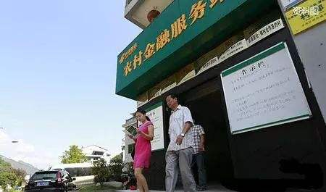
第三部分
对标全面建成小康社会任务，扎实推进脱贫攻坚和乡村振兴
全面深化农村改革
深化集体产权、集体林权等改革，推动农村资源变资产、资金变股金、农民变股东
改革完善农业支持保护体系，健全粮食价格市场化形成机制，扩大政策性农业保险改革试点，创新和加强农村金融服务
巩固和完善农村基本经营制度，推广农村土地征收、集体经营性建设用地入市、宅基地制度改革试点成果，拓展增加农民财产性收入来源

Slide 34
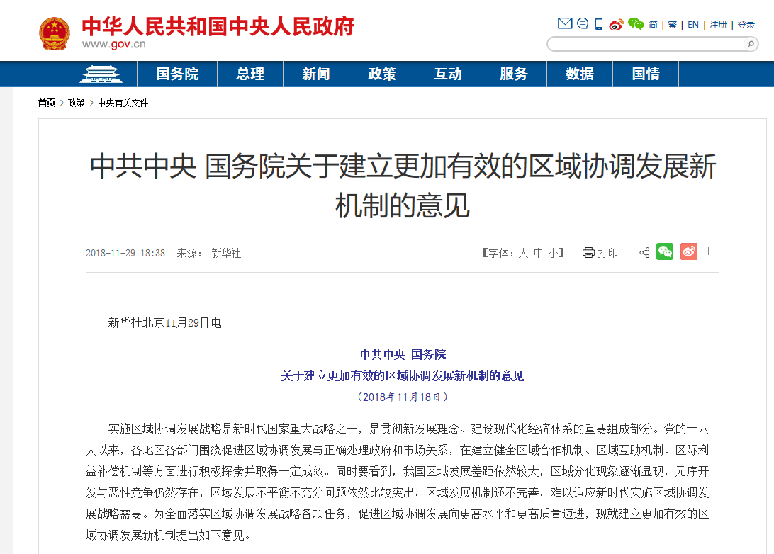
第三部分
促进区域协调发展，提高新型城镇化质量
优化区域发展格局
统 筹 推 进
西部大开发
东北全面振兴
中部地区崛起
东部率先发展

Slide 35
第三部分
促进区域协调发展，提高新型城镇化质量
中心城市
城市群
区域发展
深入推进新型城镇化
更好解决群众住房问题
要抓好农业转移人口落户，推动城镇基本公共服务覆盖常住人口

Slide 36
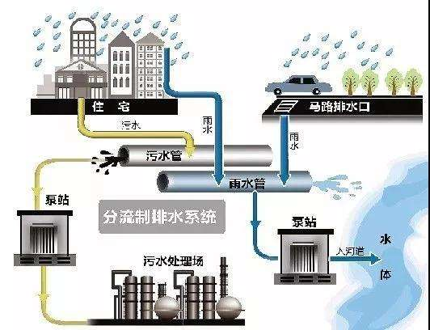
第三部分
加强污染防治和生态建设，大力推动绿色发展
持续推进污染防治
强化水、土壤污染防治
加强固体废弃物和城市垃圾
分类处置
巩固扩大蓝天保卫战成果

Slide 37
第三部分
加强污染防治和生态建设，大力推动绿色发展
壮大绿色环保产业
不能简单做减法，更要做加法。发展节能环保产业，培育新的经济增长点
煤多、油少、气缺
推进煤炭清洁化利用，健全天然气产供储销体系，大力发展可再生能源，加快解决风、光、水电消纳问题
坚持源头治理，加快火电、钢铁行业超低排放改造，实施重污染行业达标排放改造

Slide 38
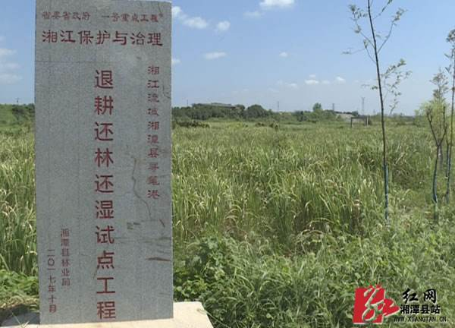
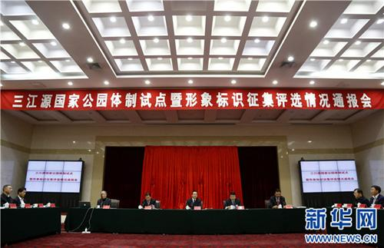
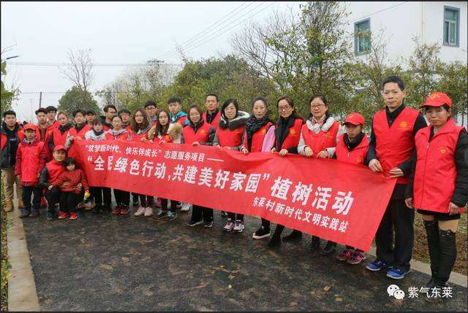
第三部分
加强污染防治和生态建设，大力推动绿色发展
加强生态系统保护修复
继续开展退耕还林还草还湿
深化国家公园体制改革
创新生态保护制度

Slide 39
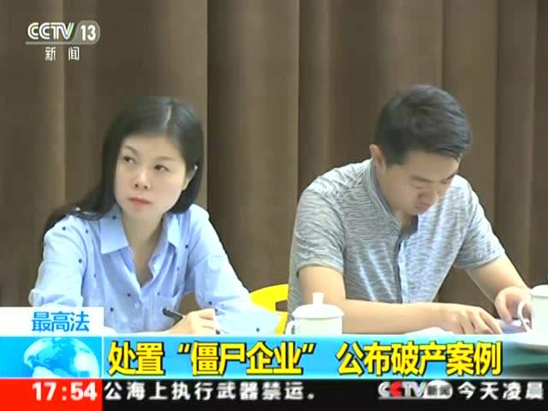
第三部分
深化重点领域改革，加快完善市场机制
加快国资国企改革
推进混合所有制改革
坚持政企分开、政资分开和公平竞争原则，加强和完善国有资产监管，推进国有资本投资、运营公司改革试点，推动国有经济战略性重组和布局优化，促进国有资产保值增值
深化电力、油气、铁路等领域改革

Slide 40
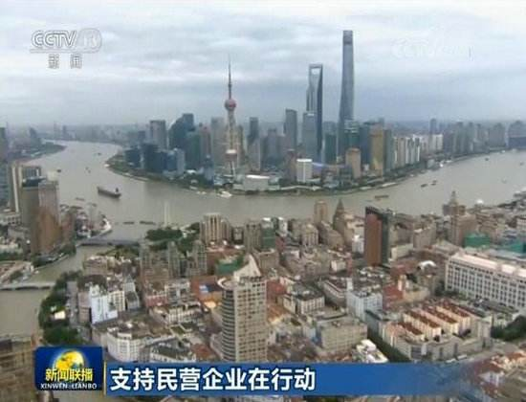
第三部分
深化重点领域改革，加快完善市场机制
下大气力优化民营经济发展环境
坚持“两个毫不动摇”，按照竞争中性原则，在要素获取、准入许可、经营运行、政府采购和招投标等方面，对各类所有制企业平等对待，鼓励、支持、引导非公有制经济发展

Slide 41
第三部分
深化重点领域改革，加快完善市场机制
深化财税金融体制改革
加大预算公开改革力度
全面实施预算绩效管理
深化中央与地方财政事权和支出责任划分改革
推进中央与地方收入划分改革
完善转移支付制度
健全地方税体系
稳步推进房地产税立法
财税改革要按照有利于激发微观主体活力、调动地方积极性的思路

Slide 42
第三部分
深化重点领域改革，加快完善市场机制
我们有能力守住不发生系统性风险的底线
深化财税金融体制改革
规范地方政府举债融资机制
改革优化金融体系结构
改革完善资本市场基础制度
增强保险业风险保障功能
加强国有企业资产负债约束，稳定居民杠杆率
加强金融风险监测预警和化解处置

Slide 43
第三部分
推动全方位对外开放，培育国际经济合作和竞争新优势
促进外贸稳中提质
落实和完善进出口政策
推动出口市场多元化
扩大出口信用保险覆盖面
改革完善跨境电商等新业态扶持政策
推动服务贸易创新发展
优化进口结构，积极扩大进口
办好第二届中国国际进口博览会
2018年我国跨境贸易便利度排名
第97位
第65位

Slide 44
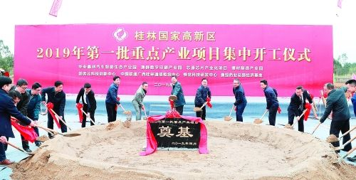
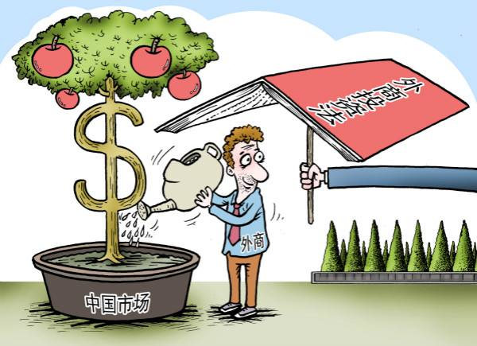
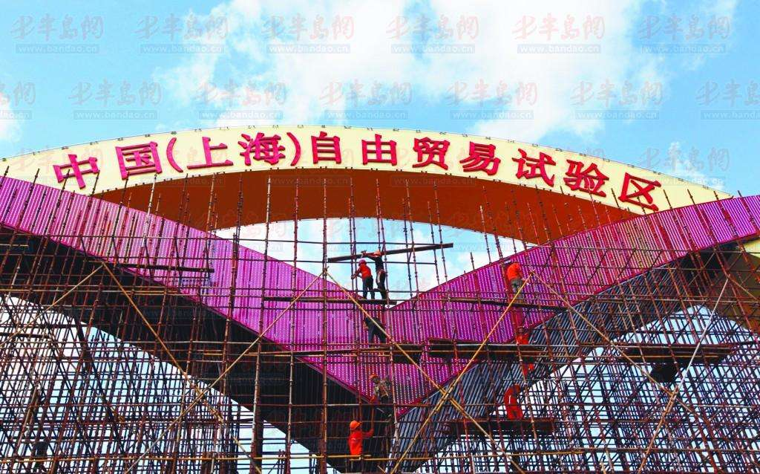
第三部分
推动全方位对外开放，培育国际经济合作和竞争新优势
加大吸引外资力度
赋予自贸试验区更
大改革创新自主权
进一步放宽市场准入
支持国家级经开区、高新区、新区开展自贸试验区相关改革试点
营造内外资企业一视同仁、
公平竞争的公正市场环境
加强外商合法权益保护

Slide 45
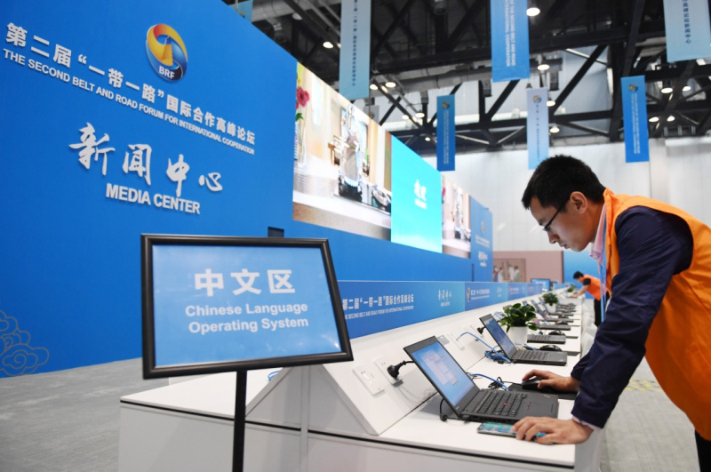
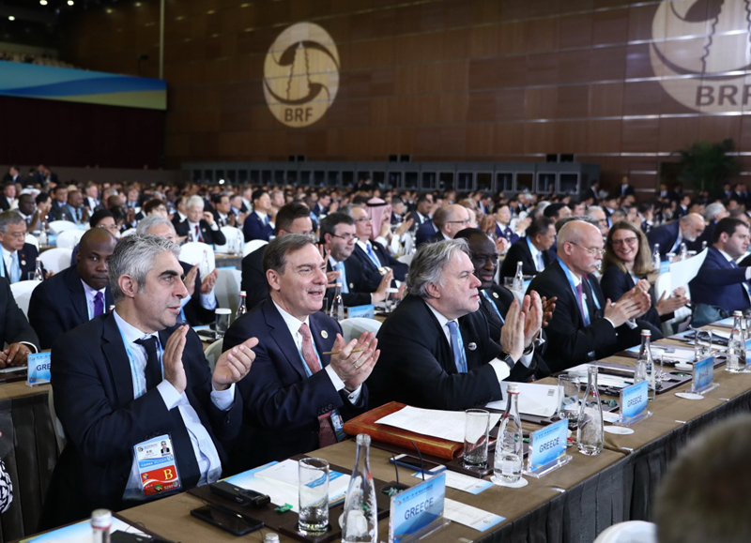
第三部分
推动全方位对外开放，培育国际经济合作和竞争新优势
推动共建“一带一路”

Slide 46
第三部分
推动全方位对外开放，培育国际经济合作和竞争新优势
促进贸易和投资自由化便利化
经济全球化符合世界各国的根本利益，是不可逆转的历史潮流。以世贸组织为核心的多边贸易体制，是当今国际经贸秩序的基石，其权威和效力应得到尊重和维护。
中国坚定维护经济全球化和自由贸易积极参与世贸组织改革

Slide 47
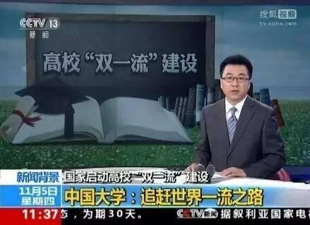
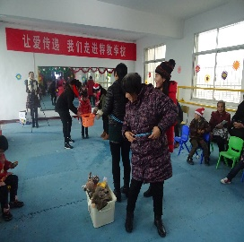
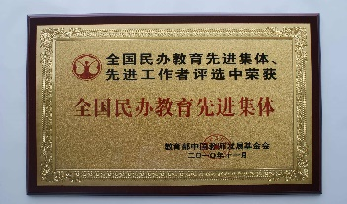
第三部分
加快发展社会事业，更好保障和改善民生
发展更加公平更有质量的教育
推进高中阶段教育普及
办好民族教育、特殊教育、继续教育，依法支持民办教育发展
推进城乡义务教育
一体化发展
推进一流大学和一流
学科建设

Slide 48
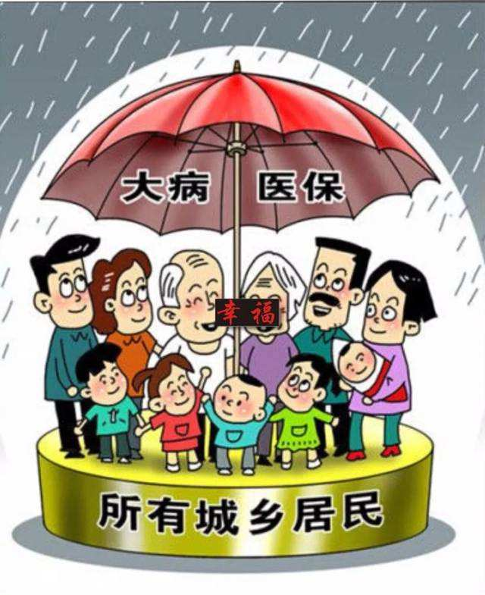
第三部分
加快发展社会事业，更好保障和改善民生
保障基本医疗卫生服务
城乡居民基本医保人均财政补助标准
增加30元
一半用于大病保险
降低并统一大病保险起付线
60%
报销比例
50%
全面建立全国统一的城乡居民基本医保
和大病保险制度

Slide 49
第三部分
加快发展社会事业，更好保障和改善民生
保障基本医疗卫生服务
深化
公立医院综合改革
实施
促进
社会办医
癌症防治行动
做好
发展
“互联网+医疗健康”
常见慢性病防治
坚持
预防为主
加快
儿童药物研发
抓好
传染病、地方病、青少年近视防治
加强
罕见病用药保障
完善
生育配套政策
深化
医保支付方式改革
加强
妇幼保健服务
抓紧落实
和完善
跨省异地就医直接结算政策
支持
中医药事业传承创新发展
完善
药品集中采购和使用机制
保障
药品疫苗安全

Slide 50
第三部分
加快发展社会事业，更好保障和改善民生
完善社会保障制度和政策
推进多层次养老保障体系建设
继续提高退休人员基本养老金
完善退役士兵基本养老、基本医疗保险接续政策
适当提高城乡低保、专项救助等标准，加强困境儿童保障
加大城镇困难职工脱困力度
提升残疾预防和康复服务水平
社会保障是民生安全网、社会稳定器

Slide 51
Notes:
51
51
51
51
51

Slide 52
《时事报告》杂志社
《时事报告》是中共中央宣传部主管的时政月刊，是广大党员干部以及宣传、教育工作者认识、把握国内外形势发展变化、做好宣传教育工作的必备学习资料。
供各级领导干部讲形势、作报告，大中专院校和中学思想政治课教师讲授形势与政策课和时事课，参加公务员考试、遴选、公选以及关心国内外形势的读者使用。
形势与政策课专用
www.xingshizhengce.com
Notes:
52
52
52
52
52

Slide 53
《党委中心组学习》是中共中央宣传部主管，为各级党委中心组学习服务的专门刊物，旨在宣传和阐释党的最新理论创新成果，解读党和国家的重大政策及中央领导同志重要指示精神，探讨经济社会发展的重大问题。
刊物以专题稿件为主，作者为中央和国家机关部委领导、省（区、市）党委政府负责同志和相关领域的权威专家，内容准确权威、系统实用，是党委中心组学习不可多得的材料。
《时事报告》杂志社
形势与政策课专用
www.xingshizhengce.com
Notes:
53
53
53
53
53

Slide 54
《时事报告》杂志社
《时事报告大学生版》是教育部社会科学司和思想政治工作司委托，中共中央宣传部时事报告杂志社编辑出版，专供高校形势与政策课使用的权威教材。连续三年摘得期刊平均期印数全国第一的桂冠。
每学年两期，于每学期开学前出版。
形势与政策课专用
www.xingshizhengce.com
Notes:
54
54
54
54
54

Slide 55
《时事报告》杂志社
《时事（职教）》是教育部职业教育与成人教育司委托，中共中央宣传部时事报告杂志社编辑出版的全国中职院校形势与政策教育唯一指定教材。
《时事（职教）》紧密结合中职院校德育课特点，解读政策、分析形势，帮助学生开拓眼界、提升素质，被誉为“填补时政教育空白的权威教材”。
形势与政策课专用
www.xingshizhengce.com
Notes:
55
55
55
55
55

Slide 56
《时事报告》杂志社
《时事（高中）》是教育部基础教育司委托，中共中央宣传部时事报告杂志社编辑出版的面向高中生时事教育教学的权威刊物。
紧密配合高中思想政治课新课标要求，传递中央精神，针对经济社会发展中的热点难点问题，为高中生答疑解惑，是高考时事复习的好帮手。
形势与政策课专用
www.xingshizhengce.com
Notes:
56
56
56
56
56

Slide 57
《时事报告》杂志社
《时事（初中）》是教育部基础教育司委托，中共中央宣传部时事报告杂志社编辑出版的面向初中生时事教育教学的权威刊物。
秉承“通俗精炼透彻”原则，为初中生精解国内外大事和大势，在世界和初中生之间架起桥梁，内容被全国各地中考广泛采用，誉为初中《道德与法治》课“动态教材”。
形势与政策课专用
www.xingshizhengce.com
Notes:
57
57
57
57
57

Slide 58
《时事报告》杂志社
《时事画刊》以介绍时事为主线，贴近小学生的认知特点，以图文并茂的形式，通俗易懂的文笔，向广大小学生介绍国家改革开放的成就和国内外时事热点，集时政性、知识性、趣味性为一身，为小学生了解时事、开阔眼界、增长知识提供了专门的动态教材。
形势与政策课专用
www.xingshizhengce.com
Notes:
58
58
58
58
58

Slide 59
《时事报告》杂志社
形势与政策课专用
www.xingshizhengce.com
Notes:
59
59
59
59
59

